Slide 1
Отчет о деятельности
Главы Слободского района и администрации Слободского района
за 2024 год

Slide 2
Бюджет района и основные экономические показатели
Наименование показателя | План 2024 года, тыс.рублей | Факт 2024 года, тыс.руб. | % выполнения плана | Справочно Рост за 2024 к факту 2023 %
Всего доходов бюджета, из них | 1 176 687,3 | 1 218 841,4 | 103,6 | 121,2
собственные доходы, в том числе | 423 735,3 | 471 794,5 | 111,3 | 146,7
налоговые доходы | 340 591,5 | 383 270,9 | 112,5 | 159,5
неналоговые доходы | 83 143,8 | 88 523,6 | 106,5 | 8,9
Всего расходов бюджета | 1 219 072,8 | 1 185 842,6 | 97,3 | 19,9

Slide 3
Предъявлено – 20 исполнительных листов на сумму 2920,0 тыс.рублей Исполнено – 17 исполнительных листов на сумму 2764,0 тыс.рублей

Slide 4
Работа межведомственной комиссии по легализации объектов налогообложения и обеспечению поступлений доходов в бюджет за 2024 год
13 заседаний
Заслушены: организаций – 44, ИП – 37, ФЛ – 32
14 информационных визитов в 8 поселений
Погашена недоимка в сумме 14,378 млн.рублей
5 работодателей повысили заработную плату
2 работодателя оформили трудовые отношения с работниками
Дополнительно поступило НДФЛ – 241,9 тыс.рублей
Трудоустроено 97 человек

Slide 5
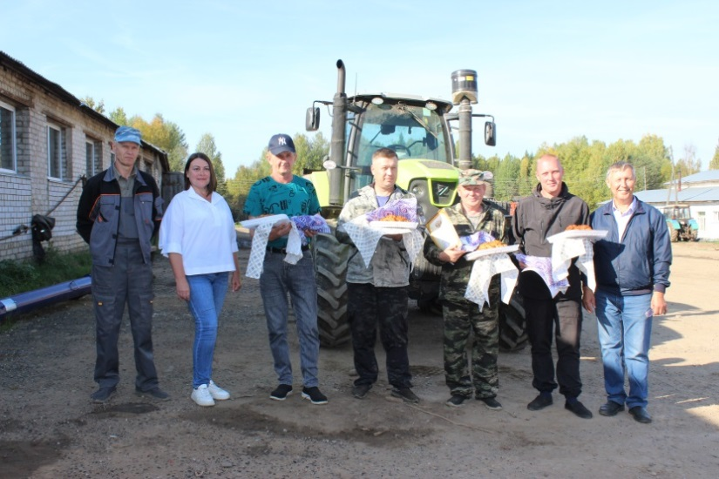
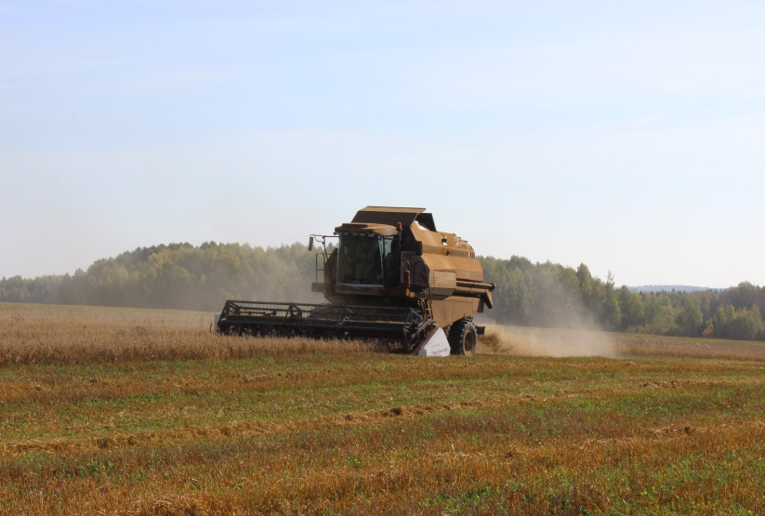
Количество предприятий и организаций – 412 Субъекты малого и среднего предпринимательства – 1123
12 сельхозтоваропроизводителей:
6 молочное животноводство
4 растениеводство
1 звероводческое племенное хозяйство
1 овцеводство

Slide 6
Объём жилищного строительства

Slide 7
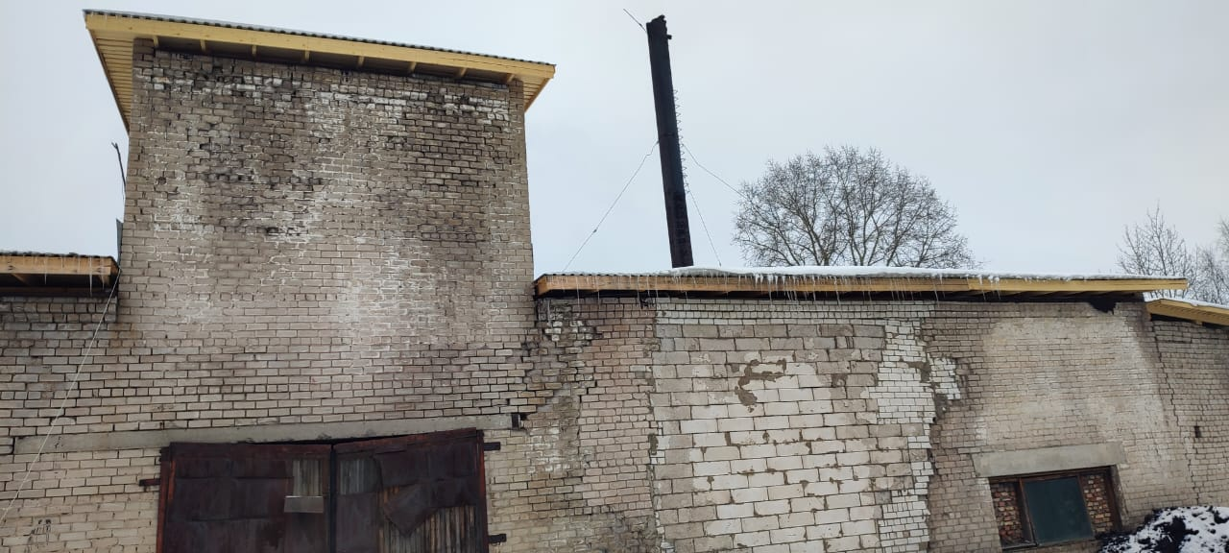
Жилищно-коммунальное хозяйство и благоустройство
9 теплоснабжающий организаций (ООО «Запад», МАУ «Теплопроводность», ООО «Восток», ООО «Союз», ООО «Октябрьский», ООО «Газпром теплоэнерго Киров», ООО «ПМК-14», АО Санаторий «Митино», КОГУП «Облкоммунсервис»)
7 организаций водоснабжений и водоотведения (ООО «Запад», МАУ «Теплопроводность», ООО «Восток», ООО «Союз», ООО «Октябрьский», ООО «Гидра», АО Санаторий «Митино»)
5 управляющий компаний (ООО УК «Парус», ООО УК «Лидер», ООО УК «Алмаз», МУП УК «Север», УК «План»)
9897,0 тыс.рублей направлено на подготовку к отопительному периоду (капитальный ремонт теплотрасс, котельных, водопроводных сетей и других объектов)
49 млн.рублей направлено на
приобретение каменного угля
3 концессионных соглашения
64,3 км распределительных газопроводов
15,6 км сетей газоснабжения

Slide 8
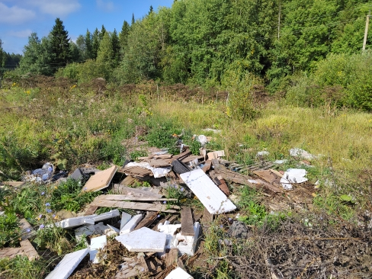
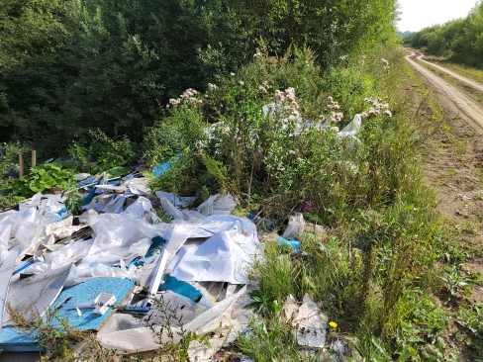
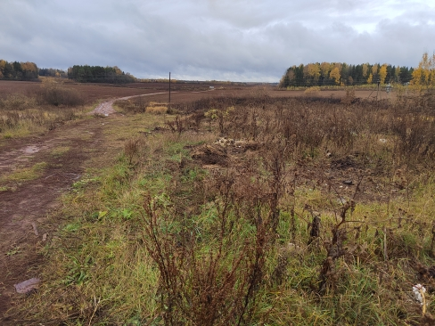
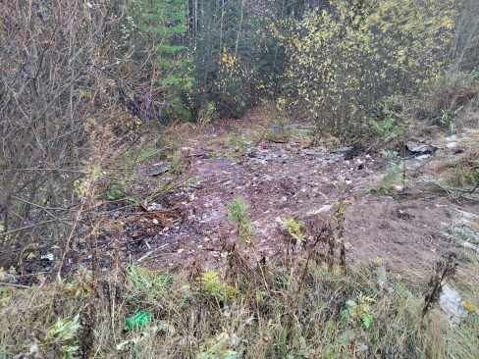
Экология Содержание контейнерных площадок – 1379,0 тыс.рублей Ликвидировано 59 свалок и навалов – 4901,0 тыс.рублей
Капитальный ремонт очистных сооружений д.Шихово – 8729,0 тыс.рублей
Добыто 23 волка, вознаграждения охотников – 345 тыс.рублей

Slide 9
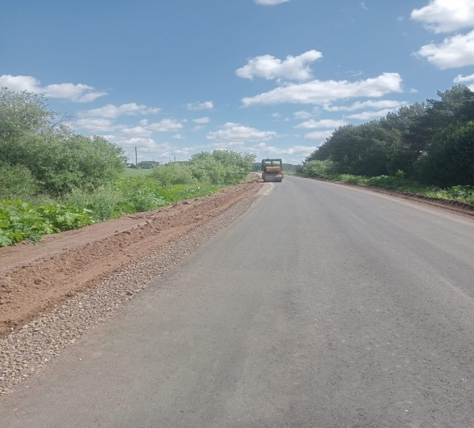
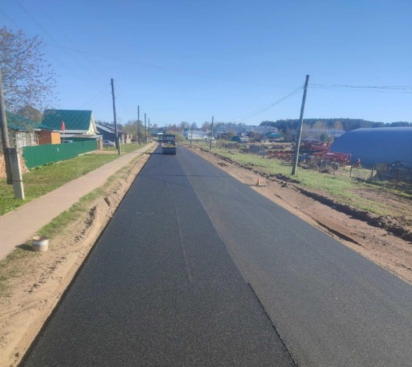
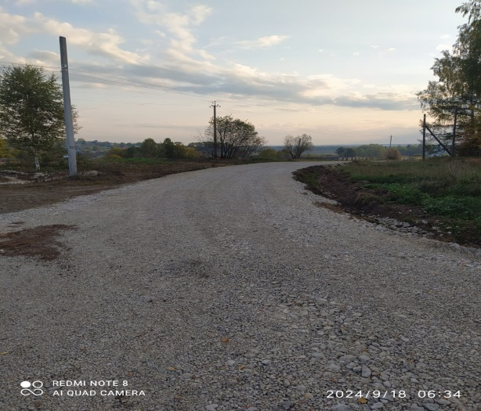
Содержание и ремонт автомобильных дорог Протяженность – 409,7 км Дорожный фонд – 47169 тыс.рублей – ОБ, 8379 тыс.рублей – МБ Подрядчики на содержание – АО «Вятавтодор», ООО «Скат», ИП Зязева С.В.
7,8 тыс.кв.м – устранение деформаций и повреждений на автодорогах
Слободской-Роговое, Слободской – Совье, Слободской – Стеклофилины, Слободской-Нагорск-Шестаково, Шестаково – Лекма, Киров – Бобино – Сапожнята-Шунки, Киров-Боровица-Баташи
4,2 км – ремонт дороги Слободской-Совье «Дорожный миллиард» 31 млн.рублей
1,44 км – ремонт дорог в поселениях «Дорожный миллиард» 13,5 млн.рублей
1 км – ремонт дороги Бобино-Вотское ФП «КРСТ» 16,07 млн.рублей
Дорога ул.Строителей с.Шестаково ФП «КРСТ» 2,4 млн.рублей

Slide 10
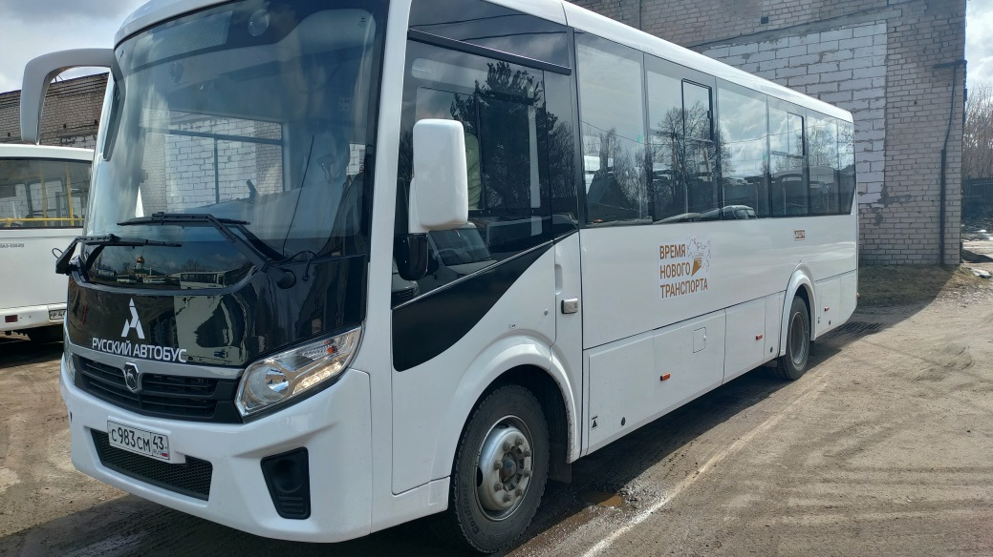
Транспортные услуги 12 автобусных маршрутов обслуживает 96,1% населения Субсидия на возмещение части расходов ООО «СПП» за 2024 год 11,7 млн.рублей (2023 – 9,6 млн.рублей)

Slide 11
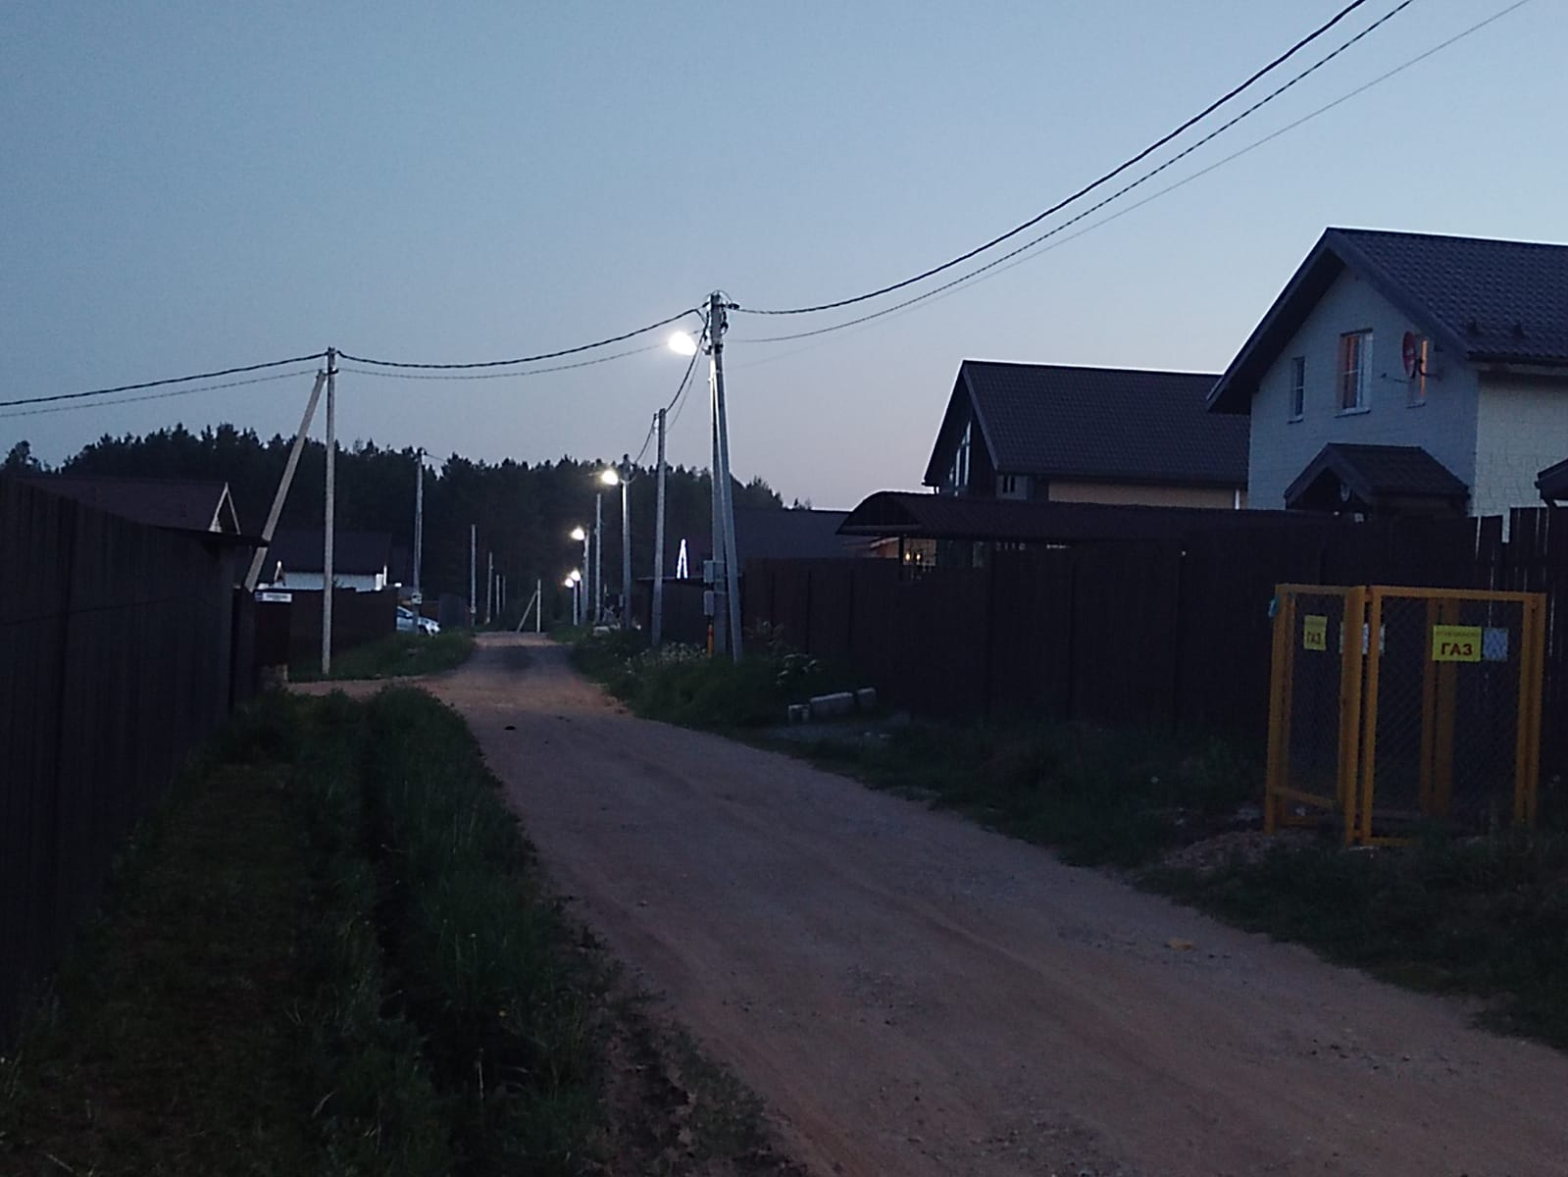
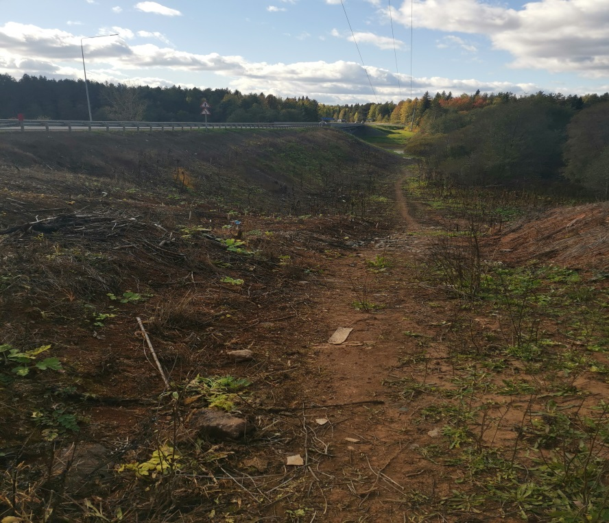
Благоустройство - 346 светильников установлено - устройство уличного освещения в 35 населенных пунктах - убрано 97 аварийных деревьев - освещены 44 улицы в 13 населенных пунктах по ФП «ФКГС» на сумму 8,025 млн.рублей - обработано 104,5 га борщевика

Slide 12
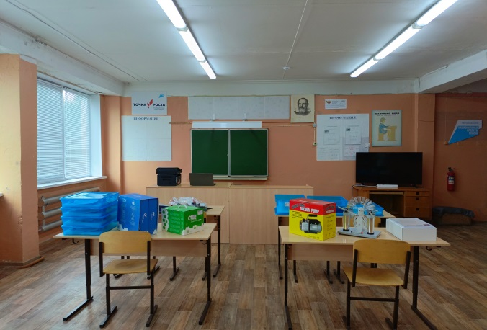
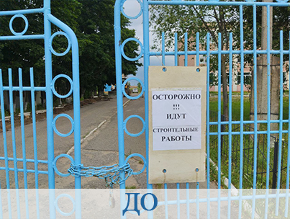
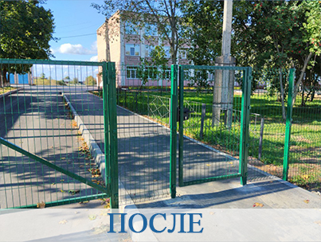
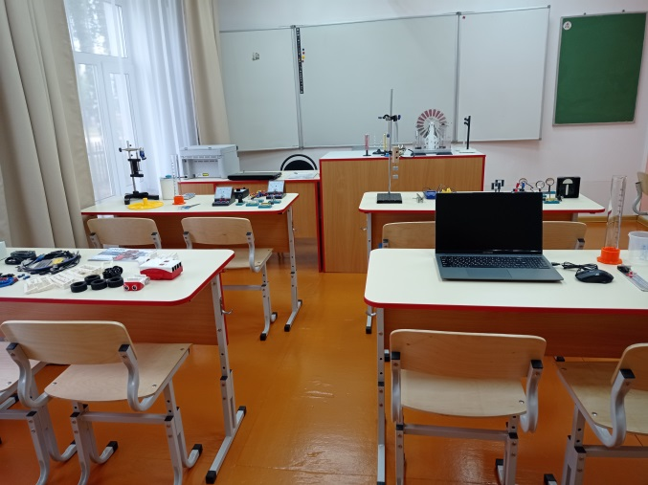
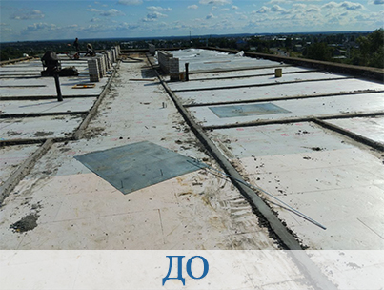
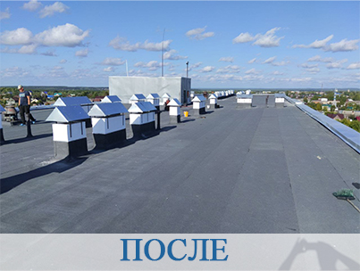
Социальная сфера Образование 14 школ – 2035 учеников, 10 детских садов, 7 дошкольных учреждений, 2 группы кратковременного пребывания – 1098 детей, 1 учреждение дополнительного образования – 453 ребенка
«Точки роста» - 1,212 млн.рублей
Ремонтные работы - 10,943 млн.рублей

Slide 13
Образование Направлено из бюджета Слободского района:
8,177 млн.рублей – ремонт кровель, замена оконных блоков, косметический ремонт, приобретение оборудования
1,125 млн.рублей – выполнение предписаний надзорных органов
922,4 тыс.рублей – выполнение решений судов
473,5 тыс.рублей – антитеррористическая защищенность
2,469 млн.рублей – организация лагерей с дневным пребыванием для 687 детей
4,778 млн.рублей – приобретение 4 квартир для детей-сирот и детей, оставшихся без попечения родителей
Предоставление льгот:
109 школьникам – бесплатный проезд к месту учебы
62 школьникам, семьи которых находятся в трудных жизненных обстоятельствах – льгота по оплате за питание
15 детей дошкольного возраста – льгота по оплате за содержание в детском саду
921 школьник начальной школы – бесплатное горячее питание
24 школьникам, детям участников СВО – бесплатное горячее питание
85 школьников с ограниченными возможностями здоровья – бесплатное горячее двухразовое питание

Slide 14
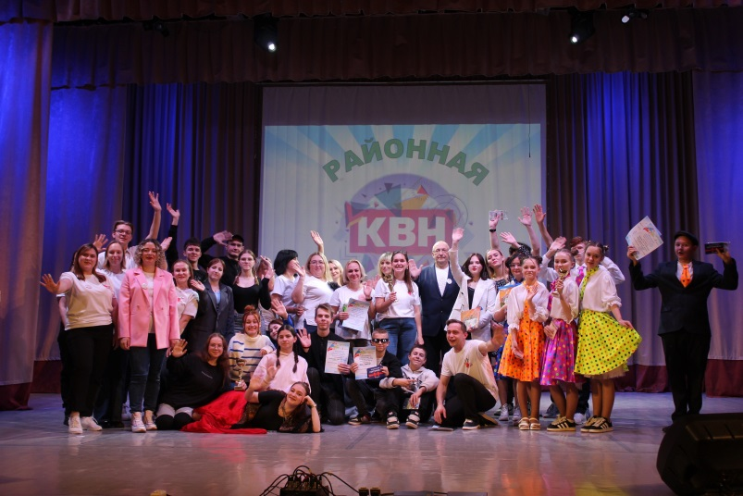
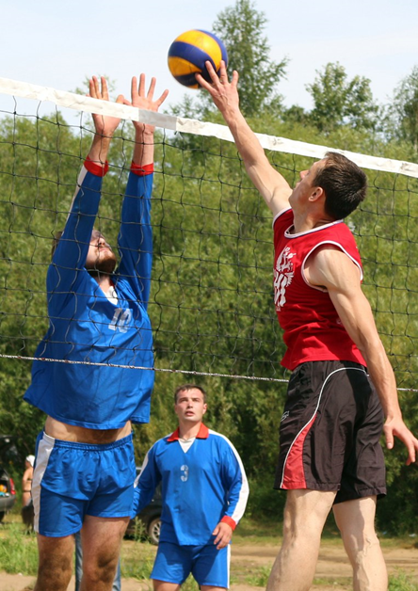
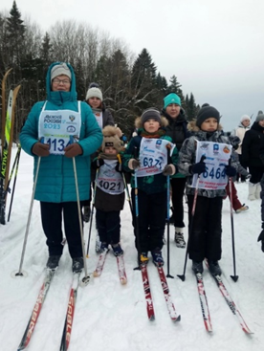
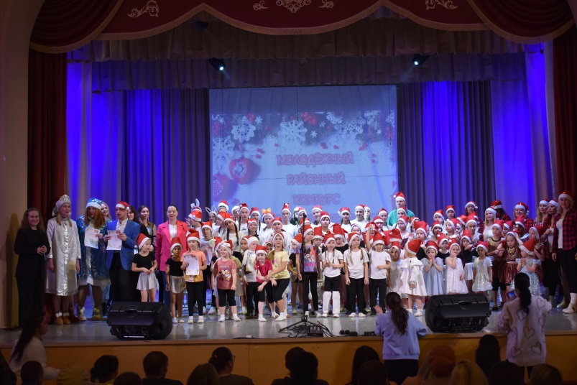
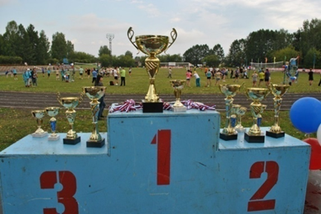
Молодежная политика Спорт
47 клубных формирований
22 районных мероприятия
17% молодежи вовлечено
Более 100 спортивных объектов
39 спортивно-массовых мероприятий
48,4% граждан, занимающихся спортом, от общей численности населения

Slide 15
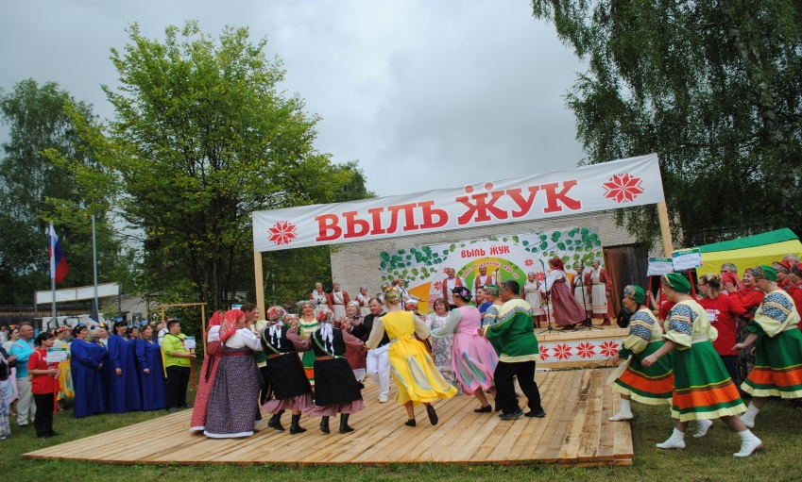
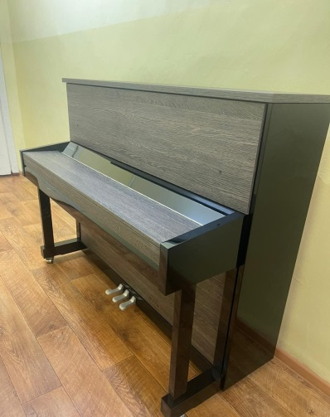
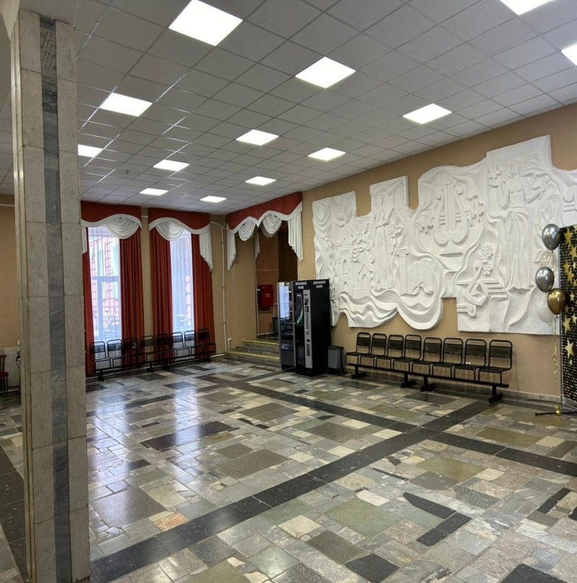
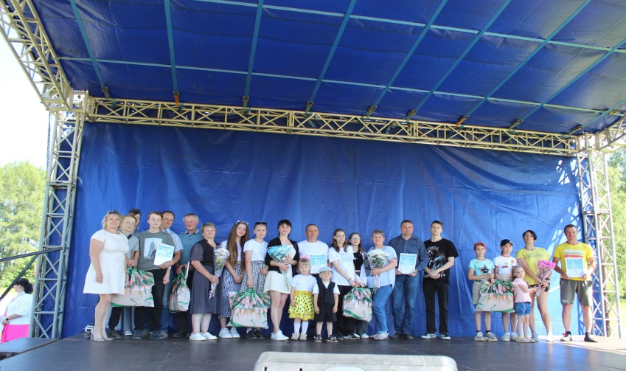
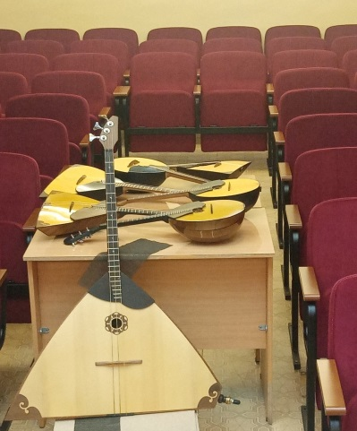
Культура
18 культурно-досуговых учреждений, 21 библиотека, 3 школы искусств
3,281 млн.рублей – реализация проекта «Местный Дом культуры»
268,6 тыс.рублей – реализация проекта «Творческие люди»
4,052 млн.рублей – реализация проекта «Культурная среда»
1,249 млн.рублей – реализация ППМИ «Культурный отдых в культурных условиях»
4,7 млн.рублей – ремонт учреждений культуры
846 тыс.рублей – проведение мероприятий

Slide 16
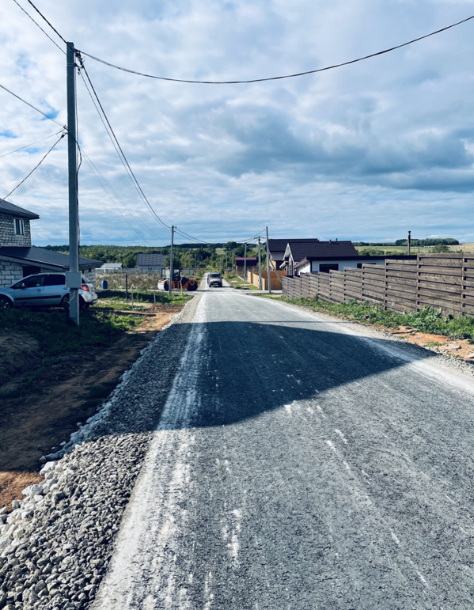
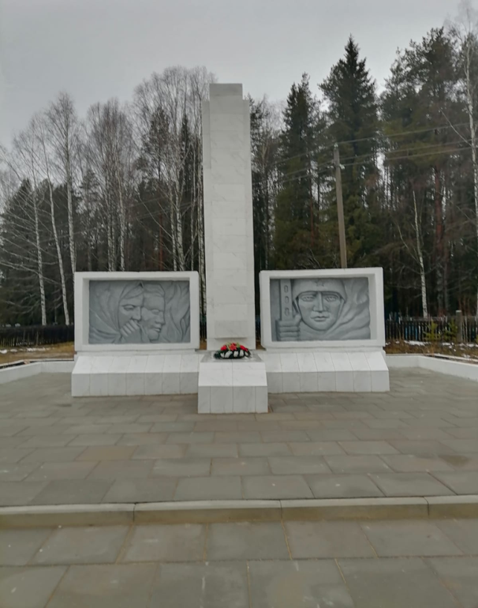
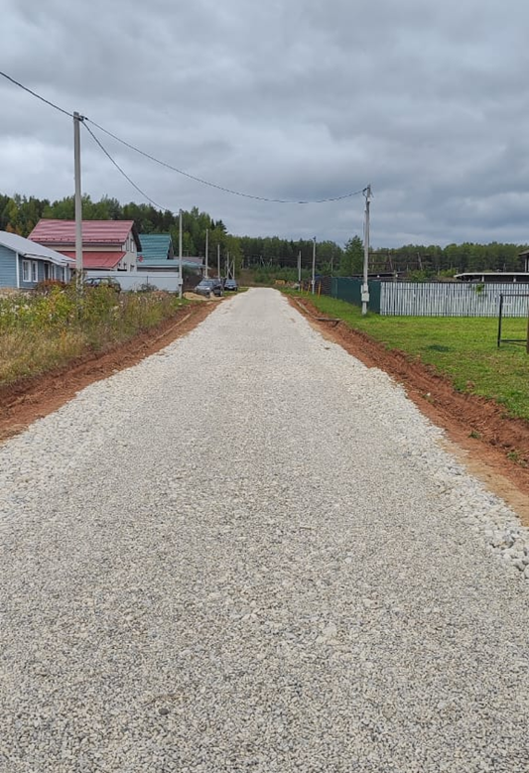
Проекты поддержки местных инициатив
Реализовано 15 проектов на сумму 18,320 млн.рублей
8 проектов – ремонт дорог 12,110 млн.рублей
3 проекта – освещение средства областного бюджета
1 проект – водоснабжение 2,700 млн.рублей
1 проект – придомовая территория средства местных бюджетов
1 проект – ремонт памятника 3,510 млн.рублей
1 проект – ремонт учреждения культуры спонсоры и население

Slide 17
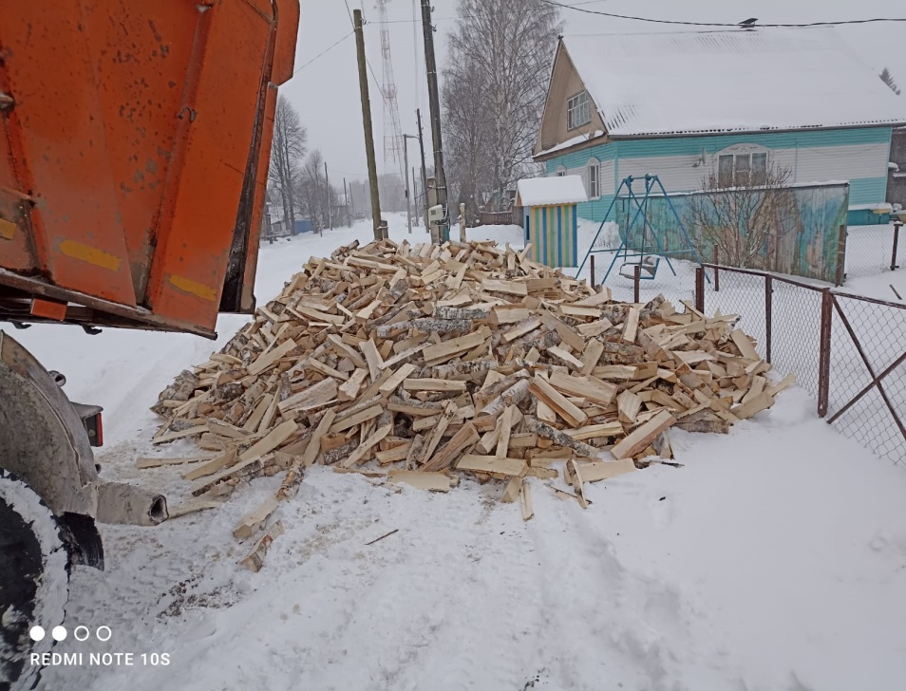
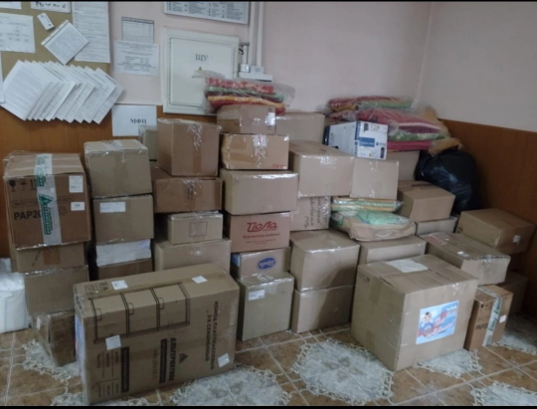
Поддержка семей участников СВО
Решение Слободской районной Думы от 27.04.2023 № 21/205 «О дополнительной социальной поддержке отдельных категорий граждан»
Решение Слободской районной Думы от 21.02.2023 № 19/190 «Об установлении дополнительной меры социальной поддержки членам семей отдельных категорий граждан в виде обеспечения и доставки твердого топлива (дров, разделанных в виде поленьев)» - 115 семьям 1150 плотных куб.м на сумму 2,804 млн.рублей

Slide 18
Муниципальная служба 71 муниципальный служащий, из них - 13 мужчин, 58 женщин - 89% имеет высшее образование

Slide 19
Основные задачи на 2025 год
Реализация национального проекта «Все лучшее детям» – капитальный ремонт и оборудование здания МКОУ СОШ д.Шихово
Устройство уличного освещения в Шиховском, Вахрушевском, Ленинском, Денисовском, Октябрьском поселениях в рамках проекта «Формирование комфортной городской среды» (по заявке 2024 года)
Благоустройство двух общественных территорий в п.Вахруши
Реализация 17 проектов ППМИ
Монтаж блочной газовой котельной д.Салтыки
Проведение мероприятий, посвященных 80-летию Победы в Великой Отечественной войне 1941-1945 годов
Совместно с депутатом Государственной Думы Азимовым Р.А. проектирование и строительство «Аллеи Славы» в п.Вахруши
Реализация проекта «Дорожный миллиард» и ремонт автомобильных дорог
Привлечение дополнительных доходов в бюджет района и недопущение роста недоимки по налоговым и неналоговым платежам во все уровни бюджета
Поддержка участников СВО и членов их семей

